Slide 1

PHÒNG, CHỐNG
TỆ NẠN XÃ HỘI
GIÁO DỤC CÔNG DÂN 7
Bài 11

Slide 2
01
03
02
04
Mục tiêu bài học
Nêu được một số quy định của pháp luật về phòng, chống tệ nạn xã hội.
Tham gia các hoạt động phòng, chống tệ nạn xã hội do nhà trường, địa phương tổ chức.
Phê phán, đấu tranh với các tệ nạn xã hội và tuyên truyền, vận động mọi người tham gia các hoạt động phòng, chống tệ nạn xã hội.
Thực hiện tốt các quy định của pháp luật về phòng, chống tệ nạn xã hội.

Slide 3

HOẠT ĐỘNG 1
KHỞI ĐỘNG

Slide 4

Em hãy quan sát các bức tranh sau và cho biết ý nghĩa của các khẩu hiệu.

Slide 5
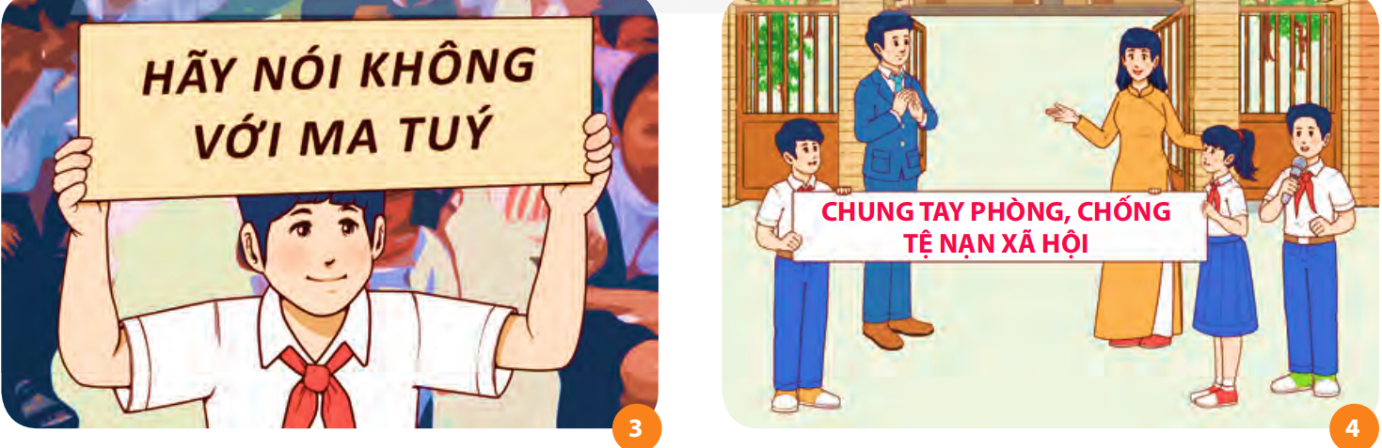
Em hãy quan sát các bức tranh sau và cho biết ý nghĩa của các khẩu hiệu.

Slide 6

HOẠT ĐỘNG 2
KHÁM PHÁ

Slide 7



NHIỆM VỤ 1
Em hãy đọc các thông tin trong SGK tr. 57- 58 và trả lời câu hỏi.
Nhân vật Nguyễn T đã vi phạm quy định về phòng, chống tệ nạn xã hội nào và
sẽ bị pháp luật xử lí như thế nào?

Slide 8

Thông tin 1
Trích Điều 5 Luật Phòng, chống ma tuý năm 2021
Trích Nghị định số 167/2013/NĐ-CP ngày 12/11/2013 của Chính phủ về Quy định xử phạt vi phạm hành chính trong lĩnh vực an ninh trật tự, an toàn xã hội; phòng, chống tệ nạn xã hội;…
Điều 21. Vi phạm các quy định về phòng, chống và kiểm soát ma tuý
Điều 26. Hành vi đánh bạc trái phép
Trích Nghị định 100/2019/NĐ-CP ngày 30/12/2019 của Chính phủ về Quy định xử phạt hành chính trong lĩnh vực giao thông đường bộ và đường sắt
Điều 34. Xử phạt người đua xe trái phép, cổ vũ đua xe trái phép

Slide 9
Thông tin 2
Ngày 10/11/2021, Công an TP. V, tỉnh N đã ra quyết định khởi tố vụ án, khởi tố 24 bị can về các tội danh đánh bạc và cho vay lãi nặng trong giao dịch dân sự, làm rõ số tiền đánh bạc hơn 1 500 tỉ đồng. Trước đó, vào khoảng tháng 9/2021, Công an TP. V phát hiện trên địa bàn tỉnh N có đường dây cho vay nặng lãi, tổ chức đánh bạc, dưới hình thức cá độ bóng đá. Qua quá trình điều tra, công an xác định Nguyễn T (sinh năm 1990) trú tại xã X, huyện K là kẻ cầm đầu đường dây đánh bạc bằng hình thức cá độ bóng đá. Dưới trướng của T có 11 đối tượng trú ở tỉnh H, là đại lý cấp dưới và con bạc tham gia cá cược trực tiếp. Sau thời gian theo dõi, đến ngày 14/10/2021, cơ quan công an đã tiến hành khám xét khẩn cấp đối với 14 đối tượng về hành vi “Tổ chức đánh bạc”, “Đánh bạc” dưới hình thức cá độ bóng đá và cho vay lãi nặng trong giao dịch dân sự.

Slide 10

Nếu phát hiện ra những người thực hiện hành vi vi phạm pháp luật, em sẽ xử lí như thế nào?

Slide 11

NHIỆM VỤ 2
Em hãy đọc tình huống trong SGK tr. 58 và trả lời câu hỏi.
Tại sao trường M tổ chức “Lễ phát động và tuyên truyền về phòng, chống tệ nạn xã hội trong nhà trường”?
Trường THCS M đã tổ chức “Lễ phát động và tuyên truyền về phòng, chống tệ nạn xã hội trong nhà trường” nhằm mục đích nâng cao nhận thức, hiểu biết trong đội ngũ cán bộ, giáo viên, nhân viên, học sinh về hiểm hoạ, tác hại của tệ nạn xã hội đối với bản thân, gia đình và xã hội. Bạn H ở lớp 7A cho rằng: “Là học sinh, chúng ta nên tập trung vào học tập để đạt điểm cao, không nên tham gia vào các hoạt động khác.”. B và một số bạn cùng lớp không đồng ý với ý kiến của H, dẫn đến tranh luận không có hồi kết.
Em có đồng ý với quan điểm của bạn H không? Vì sao?

Slide 12

Nếu là học sinh của trường THCS M, em sẽ tham gia hoạt động này với tinh thần như thế nào? Tại sao?

Slide 13
NHIỆM VỤ 3
Em đồng ý hay không đồng ý với những ý kiến nào sau đây? Vì sao?
a) Thấy người buôn bán ma tuý nên lờ đi, coi như không biết.
b) Không mang hộ đồ vật của người khác mà không biết rõ đồ vật ấy là gì,
cho dù được trả nhiều tiền.
c) Tuyệt đối không giao tiếp với người nghiện ma tuý vì sẽ bị lôi kéo và mang tiếng xấu.
d) Ma tuý, mại dâm là con đường dẫn đến lây nhiễm HIV/AIDS.
e) Hành vi tổ chức đánh bạc, đua xe ăn tiền là hành vi trái pháp luật.

Slide 14

TỔNG KẾT
Để phòng chống tệ nạn xã hội, pháp luật nước ta quy định:
- Cấm đánh bạc dưới bất kì hình thức nào, nghiêm cấm tổ chức đánh bạc.
- Nghiêm cấm sản xuất, tàng trữ, vận chuyển, mua bán, sử dụng, tổ chức sử dụng, cưỡng bức, lôi kéo sử dụng trái phép chất ma tuý. Những người nghiện ma tuý bắt buộc phải cai nghiện.
- Nghiêm cấm hành vi mại dâm, dụ dỗ hoặc dẫn dắt mại dâm.
- Trẻ em không được đánh bạc, uống rượu, hút thuốc và dùng chất kích thích có hại cho sức khoẻ. Nghiêm cấm lôi kéo trẻ em đánh bạc, cho trẻ em uống rượu, hút thuốc, dùng chất kích thích; nghiêm cấm dụ dỗ, dẫn dắt trẻ em mại dâm, bán hoặc cho trẻ em sử dụng văn hoá phẩm đồi truỵ, đồ chơi hoặc trò chơi có hại cho sự phát triển lành mạnh của trẻ.

Slide 15

TỔNG KẾT
Trách nhiệm của học sinh:
Chăm chỉ học hành, rèn luyện đạo đức; sống giản dị, lành mạnh, tích cực rèn luyện thể dục thể thao; không uống rượu, đánh bạc, biết giữ mình, giúp đỡ nhau cùng tiến bộ.
Tuân thủ nghiêm pháp luật, tích cực tham gia các hoạt động phòng, chống tệ nạn xã hội trong nhà trường và ở địa phương.

Slide 16

HOẠT ĐỘNG 3
LUYỆN TẬP

Slide 17



NHIỆM VỤ 1
Em hãy đọc các tình huống trong SGK tr. 59-60 và trả lời câu hỏi.
- Em có nhận xét gì về việc làm của H?
- Theo em, H quyết định như thế nào là phù hợp?
H đã dùng tiền học phí bố mẹ cho tháng này để chơi trò chơi điện tử. H rất lo lắng, không biết làm sẽ làm thế nào khi đã quá ngày đóng học phí. Một người chơi cùng dụ dỗ H mang một túi nhỏ đựng ma tuý đi giao và hứa sẽ cho tiền đóng học phí, chơi điện tử. H nghĩ: “Dù sao cũng chỉ làm có một lần, còn hơn là về nhà bị bố mẹ mắng.”. Nhưng H vẫn còn phân vân, chưa thể quyết định...

Slide 18


- Em có nhận xét gì về hành vi cá độ của anh A?
- Anh A có phải chịu trách nhiệm trước pháp luật không? Vì sao?
A là tài xế cho một công ti lớn, có vợ là chị C đang làm kế toán cho một công ti liên doanh với nước ngoài. Gia đình anh có kinh tế khá giả, mua được nhà mới và rất hạnh phúc. Một hôm, có một nhóm người xăm trổ đến đòi nợ, mọi người mới biết anh cá độ bóng đá và thua một số tiền lớn. Vợ chồng anh bán căn nhà để trả nợ nhưng không đủ. Không thể từ bỏ đam mê cá độ, anh tiếp tục vay nợ, mất việc làm, li hôn,…

Slide 19

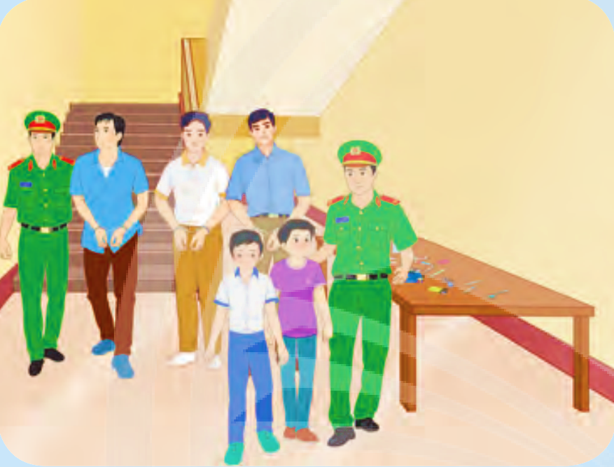
T và H mới 14 tuổi nhưng đã vướng vào cờ bạc, ma tuý và thường sang nhà K tụ tập. Một lần, công an đã bắt quả tang T, H và hai đối tượng khác đang sử dụng ma tuý tại nhà K. Cả năm người bị lập biên bản, dẫn giải về trụ sở công an cùng tang vật.
Một số người cho rằng: “K mới là chủ mưu, đáng bị pháp luật trừng trị. T và H là trẻ em, chúng vô tội.”.
Em có đồng tình với ý kiến cho rằng K là chủ mưu,
T và H là vô tội không? Vì sao?

Slide 20

Em sẽ làm gì nếu biết bạn của mình sử dụng ma tuý?

Slide 21
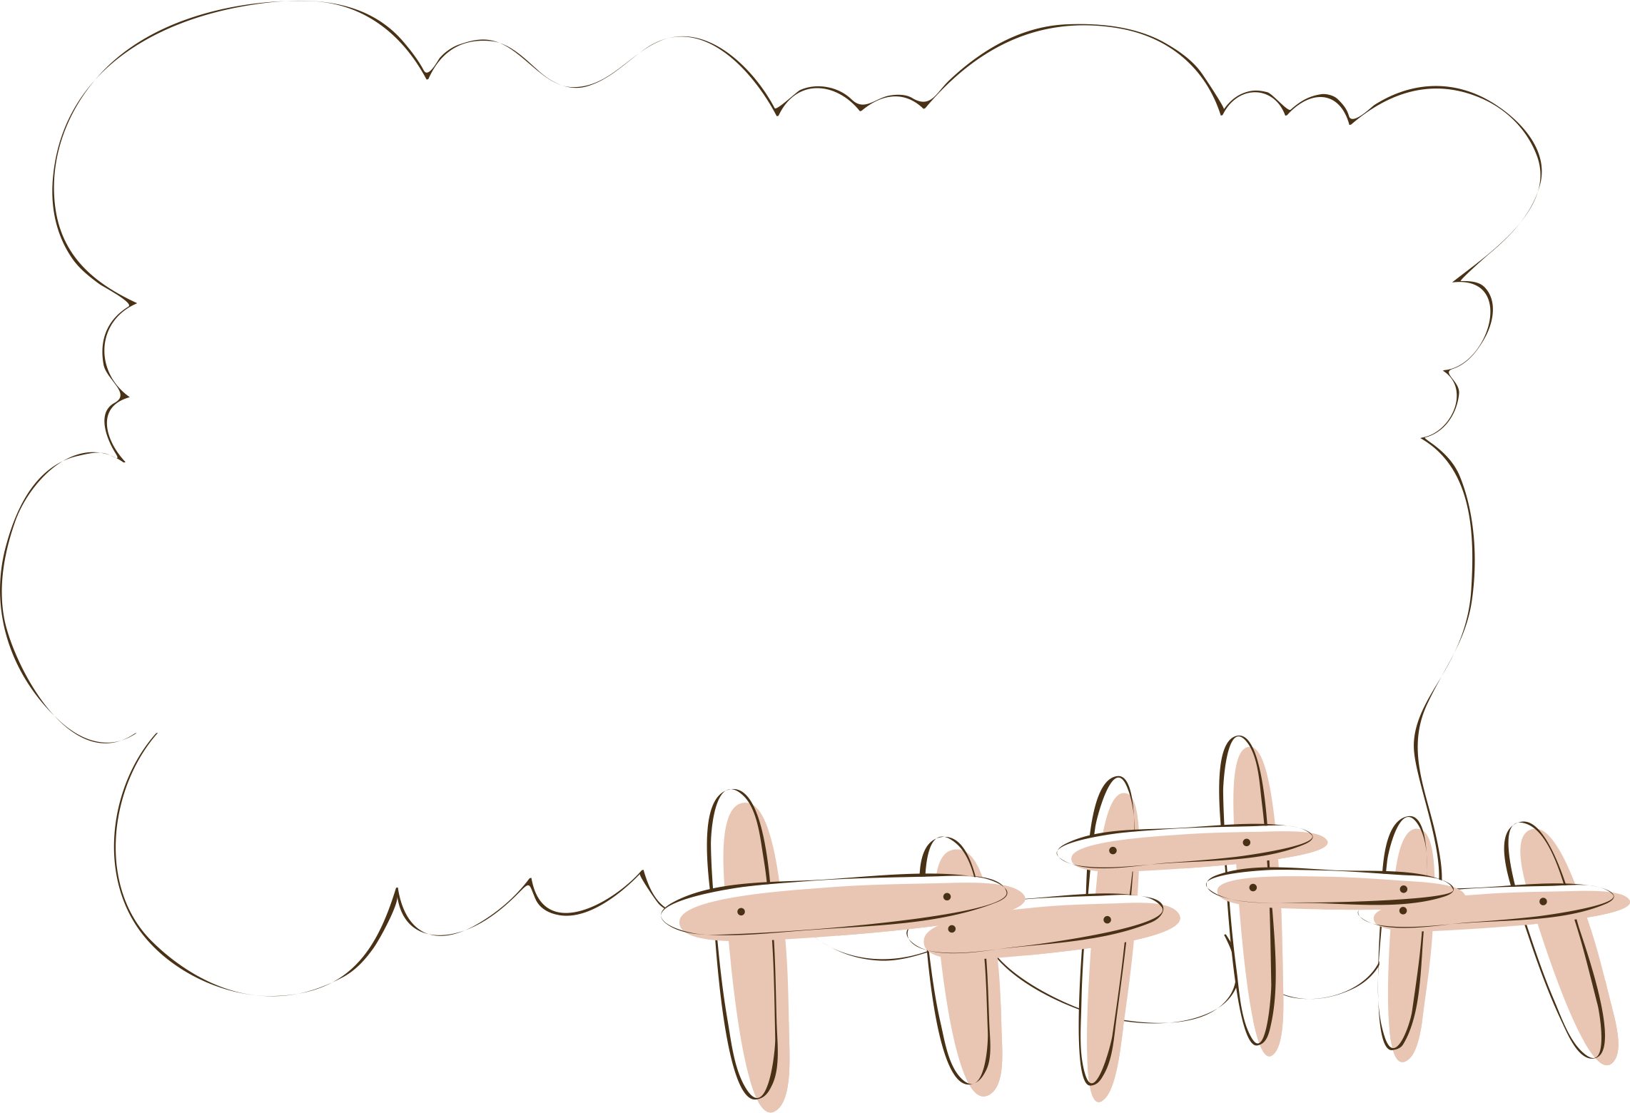


NHIỆM VỤ 1
Em hãy đưa ra cách giải quyết phù hợp và hiệu quả trong những trường hợp sau đây:
a. Một người bạn rủ em vào quán internet chơi điện tử cá độ ăn tiền.
b. Một người rủ em thử sử dụng thuốc lắc.
c. Một người nhờ em mang đồ vật không rõ được gói kín đi qua trạm Công an giao thông.

Slide 22

HOẠT ĐỘNG 4
VẬN DỤNG

Slide 23

NHIỆM VỤ 1
Dựa trên các quy định về pháp luật
về phòng, chống tệ nạn xã hội,
em hãy thiết kế một tờ rơi nhằm
tuyên truyền, giáo dục cho học sinh.

Slide 24
NHIỆM VỤ 2
Em hãy làm việc nhóm để lên ý tưởng
và trình bày trước lớp một tiểu phẩm ngắn
với chủ đề: “Nói không với tệ nạn xã hội”.

Slide 25

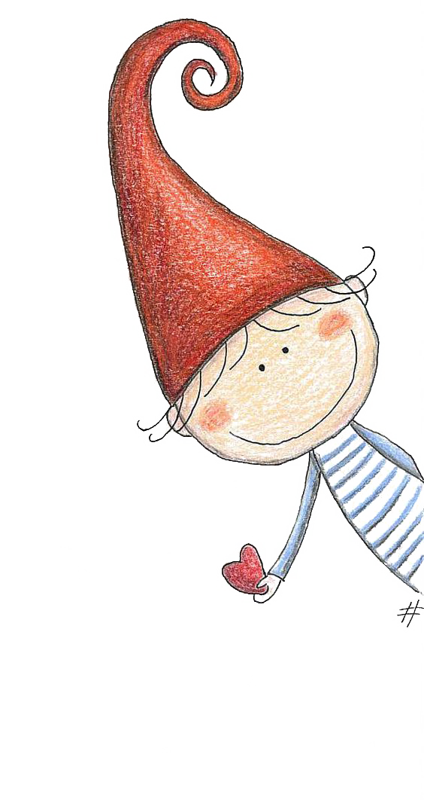
Tạm biệt và hẹn gặp lại các em
ở bài học tiếp theo.

